Slide 1
DNS 介绍
DNS Introduction
2018-12-20

Slide 2
概述
结构
工作过程
抓包分析
Overview
Structure
Working Procedure
Capture Analyzation

Slide 3
概述
Overview

Slide 4
概述
Overview
域名系统（Domain Name System，DNS）工作在应用层，是负责标识的统一命名、翻译、查询的管理、技术体系，通过全球统一规划、统一管理、分级授权维护的方式进行的。它所提供的服务是用来将主机名和域名转换为IP地址的工作。
起源
  网络早期直接使用IP地址通信
  随着主机增多，IP地址不便于记忆，在UNIX上建立hosts文件，存放主机名称和IP地址，输入主机名称后系统就会加载hosts文件并查找对应关系，找到对应的IP
  随着主机进一步增多，无法保证所有人都能拿到同一的最新的hosts文件，就将hosts文件集中存放到服务器上供下载使用
  随着主机进两步增多，出现了DNS，在不断地演化后，形成了今天的多层架构体系
基于UDP，默认端口号53
RFC1034, RFC1035

Slide 5
结构
Structure

Slide 6
结构
Structure
域名管理体系
全球同一管理机构
  由美国政府授权的互联网域名与号码分配机构ICANN（The Internet Corporation for Assigned Names and Numbers）统一管理，负责全球互联网域名跟服务器、域名体系和IP地址等的管理
服务器
  DNS最高管理机构是根服务器，跟服务器主要用来管理互联网的主目录，全世界只有13台，1个为主根服务器，放置在美国。其余12个为辅根服务器，其中9个在美国，1个在英国，1个在瑞典，1个在日本。
分级授权
  根服务器可以授权下一级区域DNS管理服务器，如“.com”、“.edu”、“.gov”等
  下级服务器可以继续授权下一级，如“.com”授权给“.baidu.com”
  权威
    拥有SOA（Start of Authority）记录的服务器称为权威服务器，其解析答案具有权威性
    相对于权威服务器，一般的授权服务器解析的答案可工参考

Slide 7
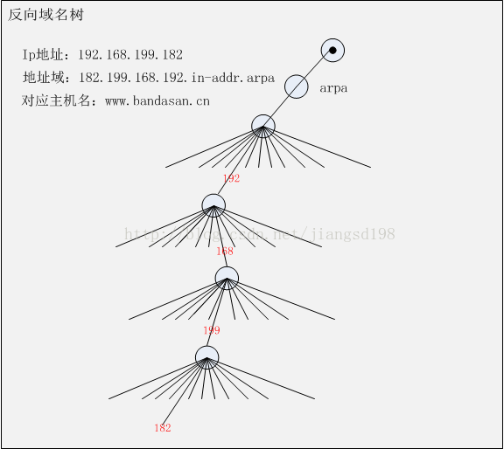
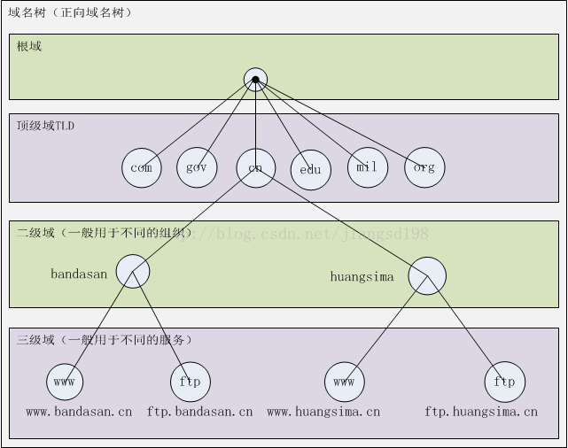
结构
Structure
IP地址管理体系与域名空间
IANA（Internet Assigned Numbers Authority）负责对IP地址分配规划以及对TCP/UDP公共服务端口的定义,IP地址由国际组织统一分配，逐级管理。
DNS中的IP地址体系
  DNS体系中，名称体系负责正向解析（名称转IP地址），IP地址体系负责反响解析（IP地址转名称）

Slide 8
结构
Structure
DNS解析顺序
1. 本机缓存
2. 本机hosts文件
3. 指定DNS服务器缓存
4. 更高级的DNS服务器缓存

Slide 9
结构
Structure
资源记录
A记录：主机纪录，用来指定域名对应的IP地址记录。
NS记录：服务器记录，用于说明这个区域有哪些DNS服务器负责解析
SOA记录：起始授权机构记录，说明了在众多NS记录中，哪一台是主服务器
MX记录：邮件交换记录，若A向B发送一封邮件，A需要向DNS查询B的MX记录，DNS在定位到了B的MX记录后反馈给A，然后A把邮件投递到B的MX记录服务器中
CNAME记录：别名记录，允许将多个域名映射到同一个主机或服务器
SRV记录：服务器资源记录，说明一个服务器能提供什么样的服务。
PTR记录：指针记录，A记录的逆向记录

Slide 10
工作过程
Working Procedure

Slide 11
工作过程
Working Procedure
DNS采用client/server模型，client向server问一个域名的IP地址，server则必须要回答此域名的IP地址
查询方式
  递归查询：DNS服务器收到域名查询请求后，如果本服务器无法解析，则继续向其他服务器发起查询，直到获得最终解析结果并返回给查询方
  迭代查询：DNS服务器收到域名查询请求后，如果本服务器无法解析，则直接返回查询下一个可以提供解析的DNS服务器的IP，由查询方向新的服务器发起查询
递归查询
迭代查询

Slide 12
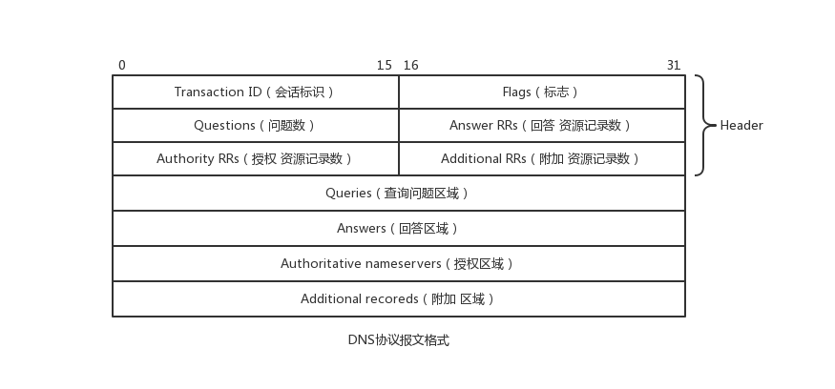
工作过程
Working Procedure
报文格式

Slide 13
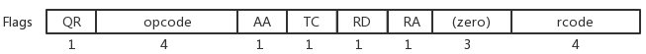
工作过程
Working Procedure
报文格式
头部
会话表示：DNS报文的ID标识，对于请求报文和其应答报文，这个字段是相同的，通过它区分DNS应答报文响应的是哪个请求
标志：
数量字段：Questions表示查询问题区域节的数量，Answers表示回答区域的数量，Authoritative namesversers表示授权区域的数量，Additional recoreds表示附加区域的数量
QR（1bit） | 查询/响应标志，0为查询，1为响应
opcode（4bit） | 0表示标准查询，1表示反向查询，2表示服务器状态请求
AA（1bit） | 表示授权回答
TC（1bit） | 表示可截断的
RD（1bit） | 表示期望递归
RA（1bit） | 表示可用递归
rcode（4bit） | 表示返回码，0表示没有差错，3表示名字差错，2表示服务器错误（Server Failure）

Slide 14
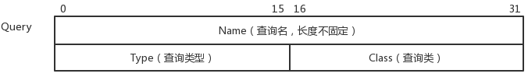
工作过程
Working Procedure
报文格式
正文
查询问题区：
Name: 长度不固定，且不使用填充字节，一般该字段表示的就是需要查询的域名（如果是反向查询，则为IP，反向查询即由IP地址反查域名），一般的格式如下图所示。
Type:
Class: 通常为1，表示是INTERNET数据
Value | Type | Description | Value | Type | Description | Value | Type | Description
1 | A | 由域名获得IPv4地址 | 11 | WKS | 熟知服务 | 28 | AAAA | 由域名获得IPv6地址
2 | NS | 查询域名服务器 | 12 | PTR | 把IP地址转换成域名 | 252 | AXFR | 传送整个区的请求
5 | CNAME | 查询规范名称 | 13 | HINFO | 主机信息 | 255 | ANY | 对所有记录的请求
6 | SOA | 开始授权 | 15 | MX | 邮件交换

Slide 15
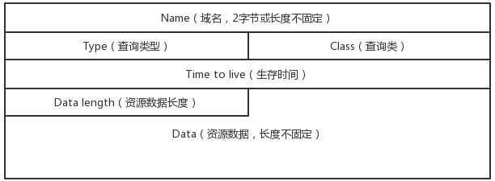
工作过程
Working Procedure
报文格式
正文
资源区：该区域有三个，但格式都是一样的。这三个区域分别是：回答区域，授权区域和附加区域
Name: 它的格式和Queries区域的查询名字字段是一样的。有一点不同就是，当报文中域名重复出现的时候，该字段使用2个字节的偏移指针来表示。
Type: 表明资源纪录的类型
Class: 通常为1，表示是INTERNET数据

Slide 16
工作过程
Working Procedure
报文格式
正文
资源区：该区域有三个，但格式都是一样的。这三个区域分别是：回答区域，授权区域和附加区域
TTL: 以秒为单位，表示的是资源记录的生命周期，一般用于当地址解析程序取出资源记录后决定保存及使用缓存数据的时间，它同时也可以表明该资源记录的稳定程度，极为稳定的信息会被分配一个很大的值
Data:该字段是一个可变长字段，表示按照查询段的要求返回的相关资源记录的数据。可以是Address（表明查询报文想要的回应是一个IP地址）或者CNAME（表明查询报文想要的回应是一个规范主机名）等。

Slide 17
抓包分析
Capture Analyzation

Slide 18
抓包分析
Capture Analyzation
抓包工具
Wireshark
抓包背景
在cmd window中，输入“ping www.baidu.com”，开始抓包后按enter

Slide 19
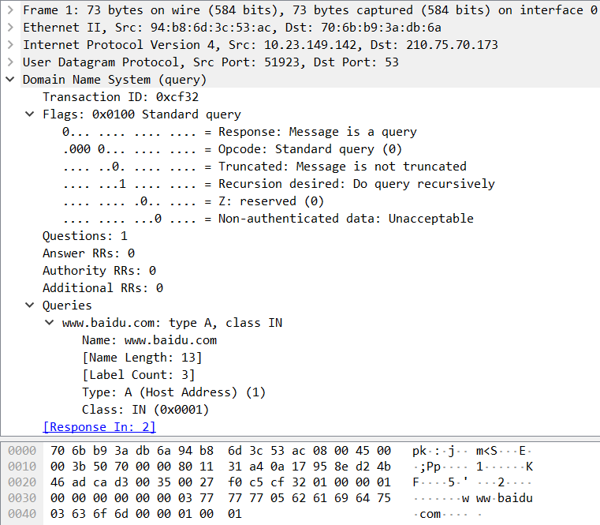
抓包分析
Capture Analyzation
抓包结果
DNS请求报文

Slide 20
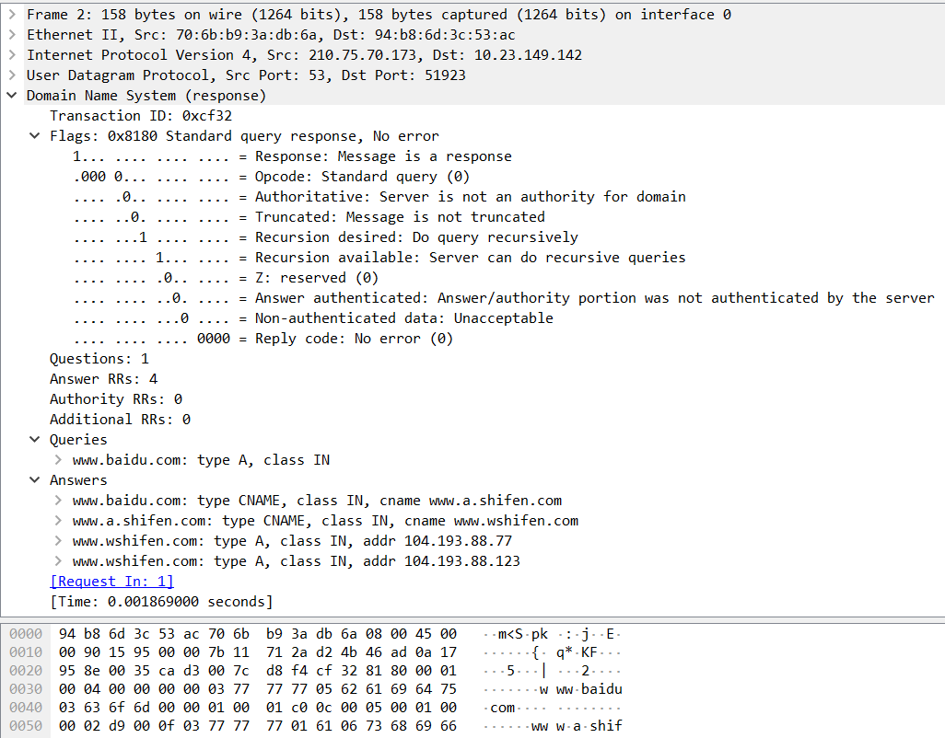
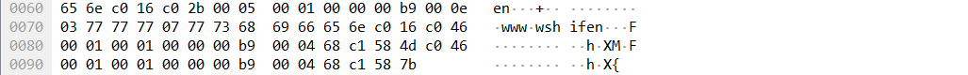
抓包分析
Capture Analyzation
抓包结果
DNS应答报文

Slide 21
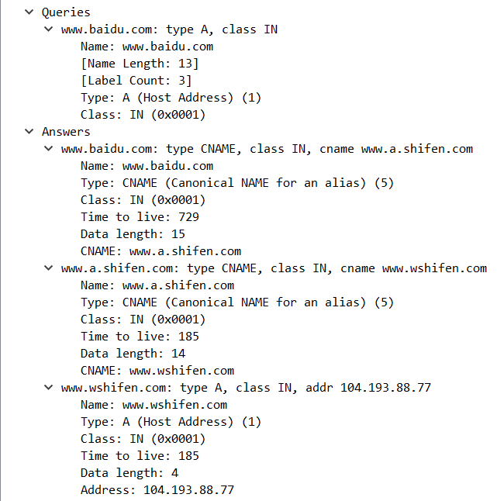
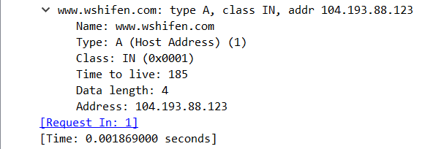
抓包分析
Capture Analyzation
抓包结果
DNS应答报文

Slide 22
THANK YOU

